Slide 1

二代央行内部（企业）评级
系统切换相关问题解答

Slide 2
根据《中国人民银行办公厅关于做好第二代央行内部（企业）评级系统切换工作的通知》（银办发〔2022〕173号）工作要求,成立二代央行内部（企业）评级系统切换指导组。

Slide 3
二代央行内部（企业）评级系统切换指导组人员名单
 | 姓名 | 单位 | 联系电话
业务支持人员 | 李婷 | 征信中心普惠金融服务部 | 021-20679252
 | 苏敏利 | 征信中心普惠金融服务部 | 021-20679343
 | 张萌 | 征信中心普惠金融服务部 | 021-20679249
 | 徐定馨 | 征信中心普惠金融服务部 | 021-20679248
 | 徐素贞 | 上海资信有限公司 | 021-20679475
 | 丁丹丹 | 上海资信有限公司 | 021-20679476
技术支持人员 | 钱子豪 | 征信中心普惠金融服务部 | 13162333343
 | 朱刚 | 上海资信有限公司 | 13918218268
 | 袁晓磊 | 上海资信有限公司 | 19901720709
客服热线：400-037-3798

Slide 4
1
二代央行内部（企业）评级系统介绍
目录
2
二代央行内部（企业）评级系统切换流程
Contents
3
分中心主要工作

Slide 5
01
Part One
二代央行内部（企业）评级系统介绍

Slide 6
二代央行内部（企业）评级系统主要优势
提升报数效率
建立数据采集接口，金融机构可通过接口报送数据，满足批量上传数据的需求，提高评级信息和质押资产信息的报送效率。
1
完善评级模型
优势
2
增设小、微型企业评级模型，实现不同规模的企业采用差异化的指标体系进行评级打分。
对接登记系统
3
打通与动产融资统一登记系统的对接，系统中实现信贷质押再贷款业务全流程操作。
4
提高服务质量
增加客户服务板块，提供在线服务、在线培训等服务功能，提升安全服务意识和服务水平。

Slide 7
接口开发背景
现有模板采集方式逐渐无法满足金融机构需求：
一是手工录入方式需要金融机构投入大量人力进行数据录入和维护，成本较高；
二是模板能够实现的校验功能有限，成功上传有时需经多次校验修正，工作量大且较为繁琐，不适应批量导入的需要。

Slide 8
接口开发背景
为进一步提高数据采集效率和数据质量，减轻金融机构数据报送压力，满足批量上传企业评级数据的需求，二代央行内部（企业）评级系统采用接口报文上传方式代替了一代央行内部（企业）评级系统模板导入方式进行数据采集。因此要求金融机构按照《二代央行内部（企业）评级系统接口规范》的要求进行接口程序开发并完成一二代央行内部（企业）评级系统切换。

Slide 9
接口报数方式优势：
提高金融机构获取总行货币政策工具支持的效率
降低人民银行分支机构和金融机构人力投入
有利于金融机构提高报送数据质量管控能力
有利于提高系统安全和数据安全

Slide 10
接口报数功能说明：
自主开发符合数据采集规范要求的接口程序
数据报文生成和处理
数据报文上传和反馈报文解析

Slide 11
02
Part Two
二代央行内部（企业）评级系统切换流程

Slide 12
一二代央行内部（企业）评级系统切换任务
用户切换
将一代央行内部（企业）评级系统现有用户逐步切换至二代央行内部（企业）评级系统，切换完成后在二代央行内部（企业）评级系统开展业务操作。
01
02
03
一代系统下线
用户和数据切换全部完成后，对一代系统资源和数据进行处置，完成一代系统下线工作。
数据迁移
用户切换完成后，自二代系统上线至用户切换完成期间产生的增量数据迁移至新系统。

Slide 13
切换进度安排
02
2024年4月30日
一代央行内部（企业）评级系统下线，对相关资源和数据进行回收处理。
01
2022年10月—2024年4月
一二代央行内部（企业）评级系统并行运行，同时提供访问服务。
2022.10
2024.4.30

Slide 14
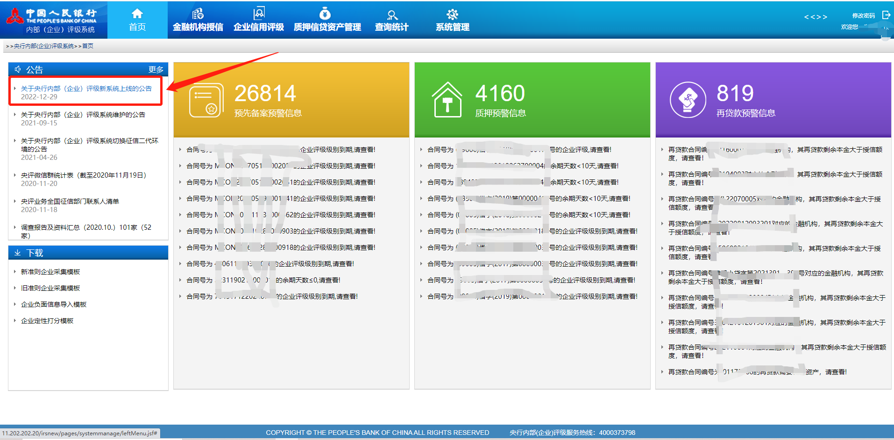

Slide 15
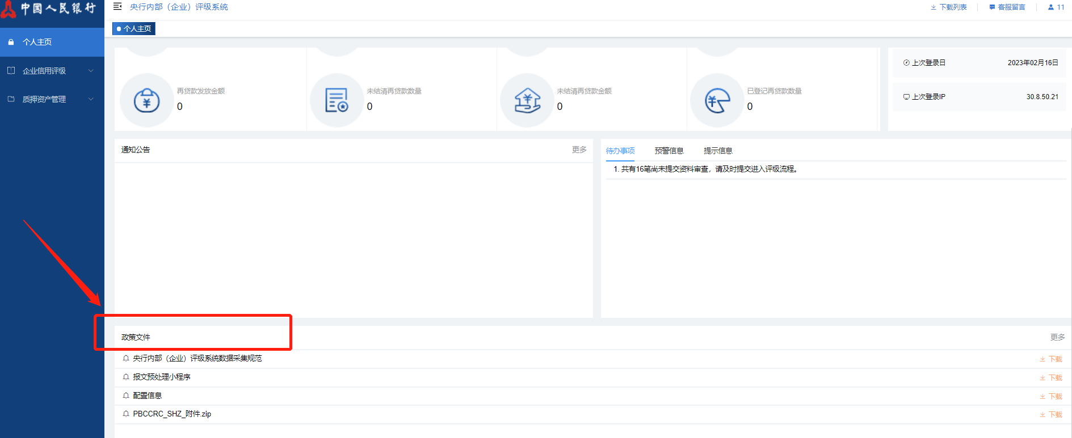

Slide 16
一二代央行内部（企业）评级系统机构切换实施流程
1、分中心收集辖内需访问测试环境终端IP地址提交征信中心；征信中心为各分中心创建测试环境用户。
2、金融机构接口程序开发完成后向分中心申请测试环境用户、开展联调测试。
3、金融机构提交验收申请，征信中心组织验收。
01
测试环境
准备
4、验收通过后启动正式切换。
5、确认一代央行内部（企业）评级系统数据状态。
6、金融机构向注册地所在人民银行分支机构申领ukey
生产环境
切换
数据质量
控制
02
03
7、比对确认增量报送数据。
8、持续跟踪数据报送情况和评级结果无错误。

Slide 17
测试环境准备
金融机构完成接口程序开发后，可向征信中心申请在测试环境下开展二代央行内部（企业）评级系统联调测试。
分中心/全国行的测试账号由征信中心开设，
地方法人金融机构的账号由管辖人行开设。
金融机构开展联调测试，验证企业评级信息和信贷信息报文相关功能。
一二代系统切换工作启动
联调测试通过，金融机构向征信中心提交验收申请，征信中心组织召开切换评估会。

Slide 18
测试环境准备阶段
一、申请测试环境联调测试并申请测试账号
分中心/全国行的测试账号由征信中心开设
地方法人金融机构的账号由管辖人行开设
01
账号开设
测试环境权限设置
需在测试环境中的金融机构授信模块新建机构信息
02
测试环境（金融城域网）访问地址：
人民银行访问地址：http://11.202.202.145/creditreferencetest/irs2gtest
全国性商业银行访问地址：http://9.0.81.115/creditreferencetest/irs2gtest
地方性商业银行访问地址：http://11.202.202.129/creditreferencetest/irs2gtest
测试环境访问网址
03

Slide 19
测试环境准备阶段
二、开展联调测试，验证企业评级信息和信贷信息报文相关功能
报文验证要求
需验证各类业务情况，包括：首次报送、更正报文和删除报文；
需满足一定数量要求，右表以地方行为例。
企业评级信息首次报送
20
标识信息变更报文
5
企业评级信息
企业评级信息更正报文
10
企业评级信息删除报文
5
数据报送形式
信贷信息首次报送
10
采用WTP和GTP两种报送形式。
WTP作为常用的数据交互方式运用到二代央评系统，需要机构手动上传至央评系统，系统页面可查看报错原因，也可下载反馈报文解析查看。
企业信贷信息
信贷信息标识变更报文
5
信贷信息删除报文
5

Slide 20

测试环境准备阶段
三、提交验收申请，征信中心组织召开切换评估会
提交材料
测试报文
切换测试报告
切换验收申请表
组织召开切换评估会
确定验收项目负责人
协商初步切换实施计划
切换指导
系统切换工作邮箱（nbpj@pbcc.org.cn）

Slide 21
生产环境切换
评估通过后确定切换时间并提交切换申请，启动正式切换。
确认一代央行内部（企业）评级系统数据状态，核对存量迁移数据和增量迁移数据的数量和状态等。
金融机构申请二代央行内部（企业）评级系统生产环境账号及数字证书。

Slide 22
生产环境切换阶段
四、验收通过后确定切换时间并提交切换申请，启动正式切换
出具验收评估结论
验收通过后，征信中心根据评估结果，出具验收评估结论，通知金融机构验收结果。
分中心申请启动正式切换
金融机构提交正式切换申请表和切换方案至分中心，经分中心同意后向征信中心申请启动正式切换。
开通生产环境账户
金融机构开通生产环境机构管理员用户。

Slide 23
生产环境切换阶段
五、确认一代央行内部（企业）评级系统数据状态
评级状态确认
增量数据迁移仅迁移未处理、审查退回和审核通过的企业，需确保执行数据迁移时无审查过程中的企业。
迁移数量核对
存量数据核对。
增量数据核对。

Slide 24

生产环境切换阶段
六、申请二代央行内部（企业）评级系统生产环境用户及数字证书
全国性金融机构
全国性金融机构在实施正式切换前，需向征信中心申请用户并申领数字证书。
地方性金融机构
地方性机构在实施正式切换前，需向注册地所在人民银行分支机构用户管理部门申请用户并申领数字证书。

Slide 25
数据质量控制
对比确认增量报送数据
持续跟踪数据报送情况和评级结果无错误

Slide 26
数据质量控制阶段
七、比对确认增量报送数据
核对增量迁移数据准确性
征信中心组织上海资信启动金融机构数据迁移工作，迁移完成后通知金融机构，金融机构需核对一二代系统中各状态企业数量是否一致 ，确认无误后通知上海资信数据核验结果。
关闭一代央评系统访问权限
上海资信在收到确认通知后，关闭金融机构一代央行内部（企业）评级系统用户访问权限。

Slide 27

数据质量控制阶段
八、持续跟踪数据报送情况和评级结果无错误
切换跟踪
金融机构切换实施完成后，应继续监控数据持续入库情况，配合人民银行分支机构做好信贷资产预先备案工作，一个季度后反馈切换实施报告，确保切换工作符合信贷资产质押再贷款全流程操作需要。

Slide 28
03
Part Three
分中心主要工作

Slide 29
分中心主要工作：
组织开展系统切换培训
督促辖内金融机构开发接口程序
测试环境用户管理
生产环境用户管理和数字证书管理

Slide 30

一、组织开展系统切换培训
分中心需征信中心提供培训指导，可根据自身需求拟定培训计划后向征信中心提出培训申请。
分中心组织辖内地市中支、金融机构开展线上或线下培训，指导组可协助提供培训讲师及培训课件。
培训申请联系人---张萌 021-20679249
培训申请方式--- nbpj@pbcc.org.cn

Slide 31
二、督促辖内金融机构开发接口程序
数据采集接口由金融机构自行开发或采购，属于市场化行为;
征信中心提供免费技术支持、培训，没有指定单位、不做强制要求

Slide 32
三、测试环境用户管理
01
账号开设
为地方法人金融机构的开通测试环境账号
测试环境权限设置
在测试环境中的金融机构授信模块新建机构信息
02
测试环境（金融城域网）访问地址：
人民银行访问地址：http://11.202.202.145/creditreferencetest/irs2gtest
地方性商业银行访问地址：http://11.202.202.129/creditreferencetest/irs2gtest
测试环境访问网址
03

Slide 33
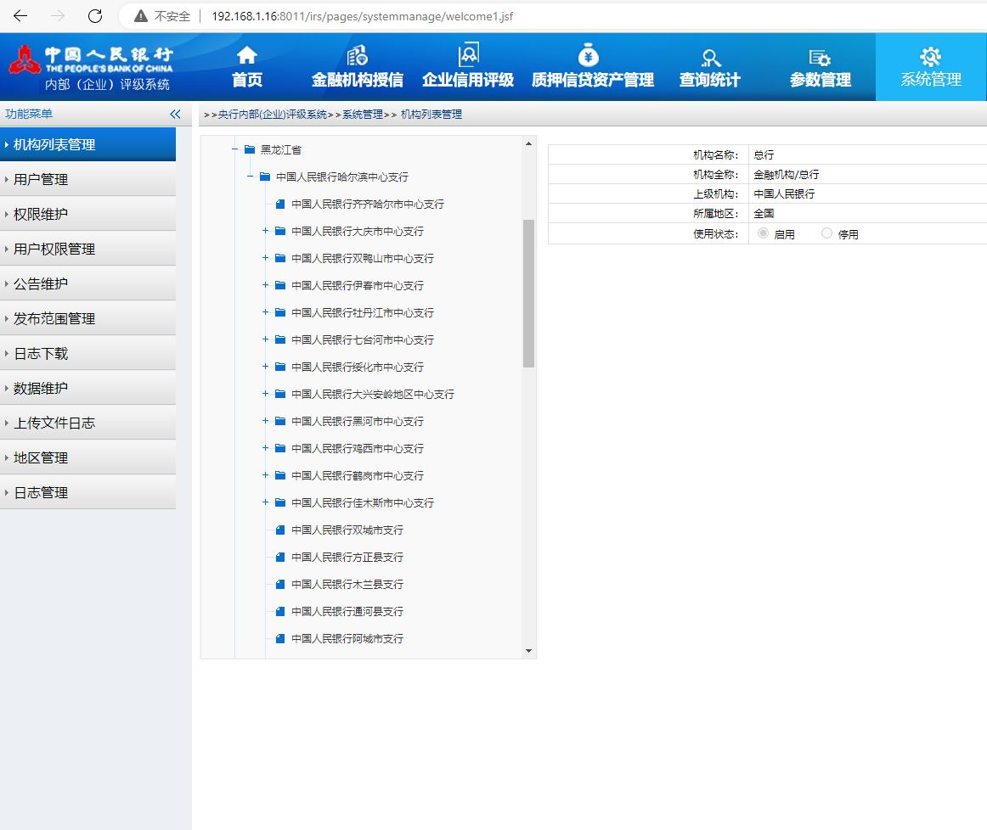
四、生产环境用户管理和数字证书管理
金融机构向所在地分中心申请ukey，下级人行机构向上级人行机构申请ukey都需要留底备查。
分中心可以在一代央评系统 系统管理-机构列表管理查看参与央评的中支用户，金融机构用户账户数量，预估数字证书ukey需求量，按照申请流程，提交申请表
04
07

Slide 34
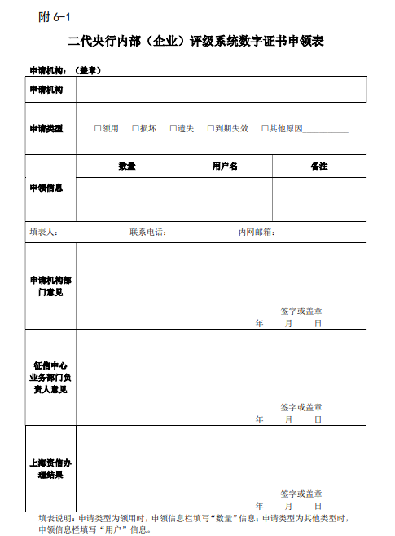
金融机构向所在地分中心申请ukey
下级人行机构向上级人行机构申请ukey
04
01
07

Slide 35
谢 谢

